Slide 1
Od Konstantina k theodosiovi
Druhá polovina 4. století – julianus apostata

Slide 2
Správní soustava impéria
Císaři= přímí zástupci Augusta – despotismus s neomezenou mocí
Nejdůležitější oporou císařů: armáda + administrativa paláce
Nejvyšším úředníkem magister officiorum (představený úřadů) – dohlížet na chod císařských kanceláří všeho druhu a starat se o císařův pracovní program
Sacrum palatium a eunuši (praepositus sacri cubiculi = představený posvátné ložnice ) orientální zvyk = vykleštění bylo překážkou pro dosažení císařské moci. Nicméně četní eunuši vojevůdci i patriarchové
Postupný pokles významu konzulů a senátu

Slide 3
Pozdně antická společnost
Sociální polarizace a celková pauperizace společnosti
Změna v rozdělení mezi patricii (senátorský a jezdecký stav) a plebs (lid)
Dvě hlavní společenské třídy: potentes nebo honestiores = zbytky původní aristokracie, velkostatkáři, vyšší úředníci, vyšší městské vrstvy (kuriales), vyšší klérus a „inteligence“
X humiliores nebo tenuiores: nehomogenní vrstva – tvořili ji chudší městské vrstvy, nízký klérus, mniši, drobní zemědělci nebo propuštěni otroci = prakticky bez práv
Ražba mincí – prostředek propagandy ale i peněžní reforma: nová měna SOLIDUS (ř. nomisma)
Daně: zemědělci platili annony (naturálie) X městské obyvatelstvo peníze, tzv. chrysargyron (každých 5 let)

Slide 4
Venkov impéria
Převážná většina obyvatel na venkově – zemědělství nejrozšířenějším hosp. odvětvím a zároveň hlavním zdrojem státních příjmů
Prudký růst velkostatku a rozvoj tzv. kolonátu: ekonomická a právní závislost zemědělského obyvatelstva – coloni = svobodní nájemci, kteří si od velkostatkářů pronajímali půdu na určité období – Podle původu coloni liberi a glebae adscripti (připsání k půdě) = povinní odevzdávat pánovi třetinu úrody plus další povinnosti – snaha aby bylo obděláváno co nejvíce půdy a aby baly státu řádně odváděny dáně
Velká část zemědělské půdy patří císaři
Dalším velkým vlastníkem: církev (dědictví, dary, odkazy)

Slide 5
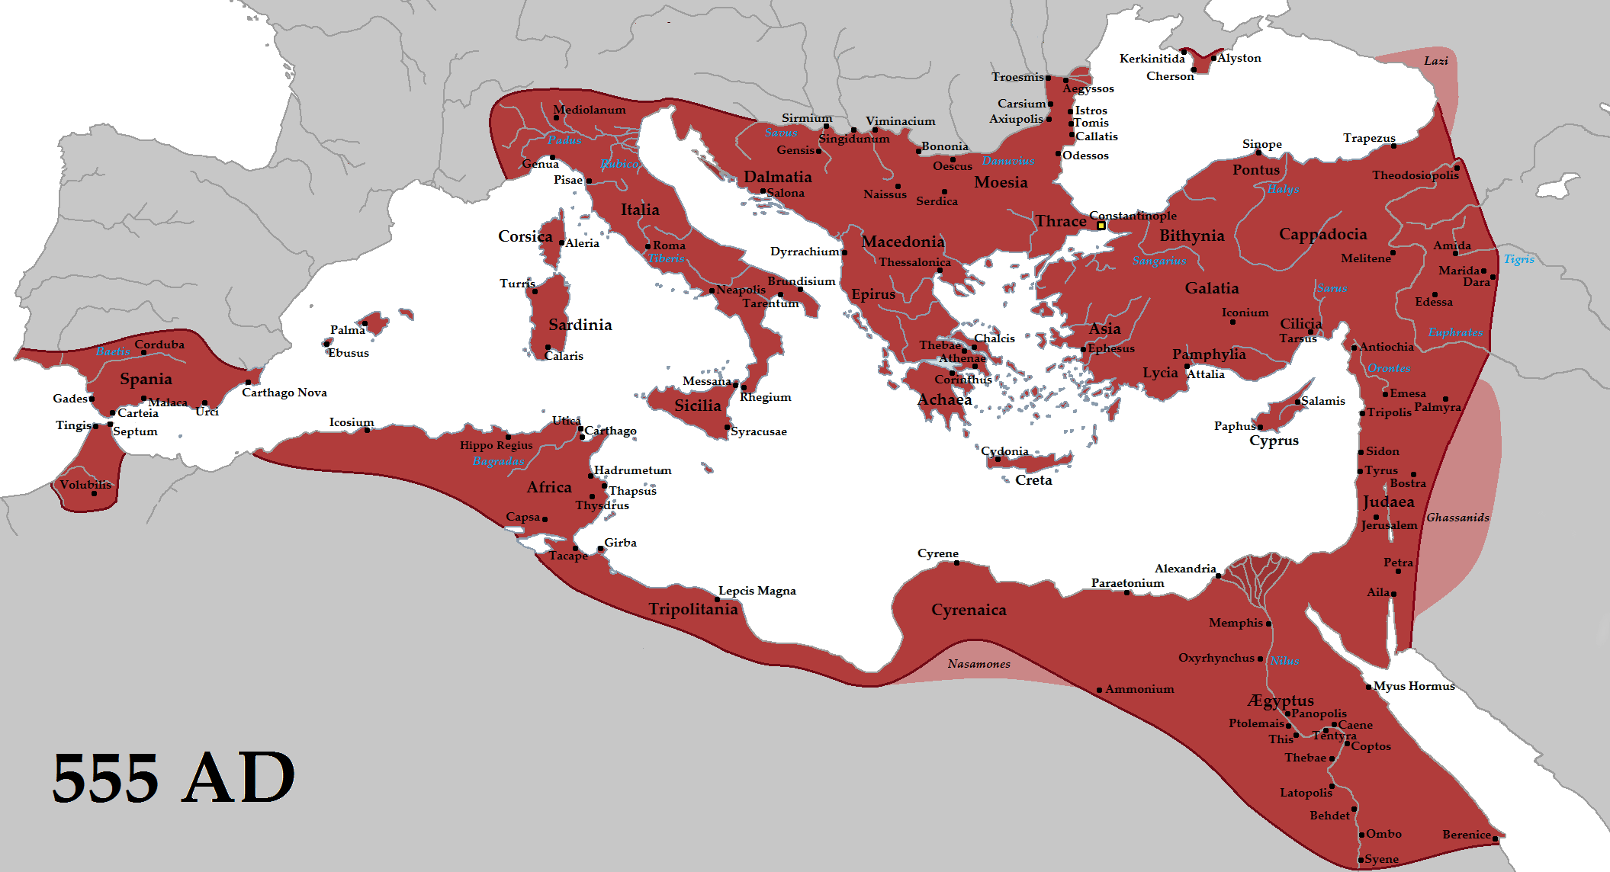
města
Konstantinopole, Antiochie v Sýrii, Alexandrie v Egyptě (200 – 400 tisíc lidí)
Další důležitá obchodní centra: Thessaloniki, Efesos
Hlavním správním orgánem městská rada (curia). Curiales se starali o běžné záležitosti města + základní funkce státu: vybírání daní, odvody do vojska, údržba infrastruktury, fungování pošty

Slide 6
Konstantinovi synové (337-360) - Constantius II.
Na počátku jejich vlády vyvraždili téměř všechny potomky Constantia Chlora a Theodory. O život přišli Constantinovi bratři Dalmatius a Julius Constantius, Caesar Dalmatius, jejich sourozenci a někteří významní císařští úředníci.
Cíl, aby se co nejvíce snížil počet jeho potenciálních rivalů. Naživu zůstali pouze nezletilí synové Julia Constantia - Gallus a Julianus.
V září r. 337 se Constantinovi synové prohlásili za Augusty. Constantius II (337 - 361) ovládal východ říše, Constantinus II (337 - 340) vládl na západě a Constans (337 - 350) spravoval dáckou diecézi a italskou prefekturu. Constantinus byl uznán za hlavního představitele císařské moci a za poručníka mladého Constanta.
Rozdílné náboženské názory bratrů. Constantinus byl r. 340 poražen a zabit u Aquileie a Constans se zmocnil území Constantina.
Nepřátelství mezi zbylými bratry: Constans přistupoval ke křesťanství z nikajských pozic, zatímco Constantius patřil k umírněným stoupencům ariánství.
Constans zavrážděn uzurpátorem Magnusem Magnentiusem – r. 350 – 353 občanská válka mezi Constantiem a uzurpátory.

Slide 7
Náboženská politika constantia II.
Constantius se v náboženském sporu postavil jednoznačně na stranu ariánismu (ariánismus v sobě zahrnoval mnoho často zcela rozdílných náboženských proudů.
Misie na východ do Indie a do Etiopie. Christianizace Gótů, kteří se stali ariány podobně jako později ostatní Germáni, což mělo mít v budoucnu závažné následky.
Obzvláště po roce 350 se Constantius snažil dopomoci ariánismu k vítězství. Svolal několik synodů, jež měly zrevidovat závěry nikajského koncilu.
Podobně jako jeho otec se dostal do sporu s Athanasiem, biskupem z Alexandrie. Jeho pokus prosadit jednotné ariánské vyznání přesto neuspěl.
Vůči pohanství vystupoval Constantius po dlouho dobu velice tvrdě, což lze vyčíst i ze zákazů obětování, ze zákazů různých pohanských kultů a z uzavření řady pohanských chrámů.

Slide 8
Boje proti barbarům a persii
V r. 354 zavražděn caesar Gallos – o rok později jmenování Juliána caesarem
Constantius se plně věnoval problémům ve východní části říše
Julianus zatím vedl v Galii velmi úspěšnou válku. V r. 357 porazil Alamany v bitvě u Argentorata (dnešní Štrasburk) a zajistil rýnskou hranici, přičemž je nutné podotknout, že Julianus byl vystaven značným zásahům ze strany císaře.
V letech 357 až 359 bojoval Constantius ve středním Podunají s Kvády a Sarmaty, proti nimž dosáhl řady úspěchů.
Východ byl však nadále vážně znepokojován Peršany. Jejich král Šápúrem, požadoval, aby Římané přenechali Sásánovcům Mezopotámii a Arménii. V r. 359 zahájili Peršané invazi. Napadli Sýrii a získali důležitou pevnost Amida, která padla teprve po 73 dnech bojů.

Slide 9
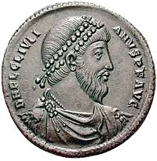
Julianus apostata (360-363)
narozený v r. 331 v Konstantinopoli. Po zavraždění jeho rodiny Julianus žil v Nikomédii u svého vzdáleného příbuzného ariánského biskupa Eusebia. Později byl vzděláván Mardoniem, gramatikem Nikoklem a rétorem Hekeboliem.
Od roku 346 žil společně se svým bratrem Gallem na velkostatku Macellum v Kappadokii.
Julianus byl sice veden k arianismu, četl ale také spisy pohanského rétora a učitele Libania, nicméně nebyl jeho žákem. To se mělo stát prvním krokem k jeho pozdějšímu odpadnutí od křesťanství.

Slide 10
Filosof – císař
r. 355 odvolán ze studií v Athénách a jmenován caesarem pro západ. Byla mu svěřena správa Galie a obrana rýnských hranic.
V této funkci si mladý a nezkušený caesar porazil spojené germánské kmeny u Argentorata (nyní Štrasburk) a dokonce zajal alamanského krále Chnodomera. Po dlouhé době tak obnovil u Germánů respekt z římské moci.
Také v oblasti civilní správy se talent Juliánův ukázal v dobrém světle. Rozumnou vládou dokázal podstatně snížit daňové zatížení obyvatelstva Galie, což jeho popularitu pozvedlo ještě více než jeho vojenské úspěchy.
V r. 360 Julianus provolán augustem „proti jeho vůli“ v Lutetii. Constantius v tomto aktu spatřoval uzurpaci a vydal se na válečnou výpravu proti svému novému protivníkovi. K rozhodující bitvě však nedošlo, neboť starší císař cestou v Kilikii náhle onemocněl a 3. listopadu 361 zemřel.
Vláda nad celou římskou říší tak v klidu přešla na Juliána.

Slide 11
Reformy
Julianus po svém triumfálním příjezdu do Konstantinopole 11. prosince 36 nechal odsoudit ty představitele Constantiovy byrokratické vlády, kteří se dopustili mnoha přehmatů a krutostí.
Zřekl přebujelého Constantiova dvora. Nepotrpěl si na císařskou okázalost a raději než dvořany a úředníky se obklopoval vzdělanci. Podporoval hlavně filosofy a rétory.
Podle jeho vzoru Marka Aurelia často navštěvoval zasedání senátu. Julianus se snažil maximálně podporovat vše co přežilo z klasických dob. Díky výraznému snížení nákladů na údržbu dvora mohl stejně jako v Galii snížit daňové zatížení. Tato úleva se týkala zejména měst, jejichž kurie (samosprávy) byly zbaveny mnoha povinností vůči státu.
Julianus také zrušil daňovou imunitu pro křesťanský klérus, vysloužilé úředníky a jiné hodnostáře. Zakázal také používat státní poštu pro jiné účely než doručování státních depeší a kurýry. Pozvedl i hodnotu drobnějších mincí a poněkud uvolnil podmínky pro podnikání.

Slide 12
Náboženská politika
Julianus od křešťanství odstoupil ve prospěch starých antických kultů (vyznával kult Sol Invictis - Nepřemožitelného Slunce).
Svou náboženskou orientaci musel dlouho tajit. Po nástupu na trůn vyhlásil politiku náboženské tolerance, což ovšem bylo vnímáno jako akt proti protěžovanému křesťanství. Úředníky, kteří se hlásili ke křesťanství ovšem Julianus nijak nedegradoval.
Křesťany kvůli jejich víře považoval za nevzdělance a lidi se zatemnělou myslí. Z tohoto důvodu dokonce vydal velmi kontroverzní edikt, jímž zakázal křesťanským učitelům přednášet o klasických autorech, protože ti podle jeho názoru nemohli svým žákům předat jejich odkaz ve správné podobě.
Julianus začal zřizovat a obnovovat chrámy zasvěcené starým kultům a jakožto pontifex maximus, tedy nejvyšší velekněz se horlivě zapojoval do kultovních obřadů. Největší reformy prováděl v sociální oblasti, která tehdy velmi úzce souvisela s vírou. Nechal zřizovat při antických chrámech starobince a nemocnice, aby tento handicap vůči křesťanům maximálně vyrovnal.
Městská veřejnost ovšem jeho snahy odmítala přijat za své. Při návštěvě Antiochie v létě 362 byl přijat více než chladně a zfanatizovaný křesťanský lid, včetně městské rady, zarytě ignoroval veškeré Julianovy projevy přízně. Celá návštěvy zanechala v Juliánovi trpký pocit marnosti, který vyjádřil v zajímavém spisku Misopógón (= Nepřítel vousaté brady, tj. filosofie).

Slide 13
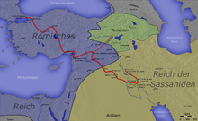
Perské tažení
Nejasné motivy Cílem zřejmě zajištění východní hranice, ale nelze vyloučit, že se Julianus chtěl stát „druhým Alexandrem“, kterého společně s Traianem, pokládal za svůj vzor.
Julianus prý chtěl sesadit velkokrále Šápúra II. a nahradit ho nějakým princem z dynastie Sásánovců, čímž by z Persie učinil stát závislý na Římu.
5. března 363 překročil Julianus doprovázený velkým vojskem hranice s Persií. Zósimos udává zřejmě nejrealističtější počet 65 000 mužů. V boji uplatňoval stejnou strategii, jakou s úspěchem použil již v Galii, a rychle postoupil směrem k Eufratu.

Slide 14
Smrt a konec flavianské dynastie
Během dalšího postupu Asýrií Julianus dobyl mnoho perských měst a pevností a dosáhl podrobení dalších místních náčelníků a přiblížil k perskému hlavnímu městu Ktésifóntu.
I přes vítězství nad silným perským vojskem velitelé, vyzývali císaře k ústupu. Ten nakonec jen velmi neochotně souhlasil pod vlivem neustále se zhoršující zásobovací situace, způsobené perskou taktikou spálené země. Loďstvo doprovázející po řece římské vojsko nechal Julianus zapálit, aby nepadlo do rukou nepřítele.
Několik dní na to byl Julianus během jednoho perského útoku smrtelně zasažen oštěpem do břicha. Nelze ani zcela vyloučit, že oštěp byl hozen nějakým křesťanským vojákem v římské armádě.
Julianus si svému zranění podlehl. Zemřel 26. června ve věku 32 let, tedy stejně starý jako jeho velký vzor – Alexandr. Podle pověsti prý když umíral, vyhodil svoji krev z rány proti nebi a zvolal: „Zvítězil jsi, Galilejský!“
Jeho nástupcem se na krátkou dobu stal Jovianus, který vyznával křesťanství, a upustil proto od protikřesťanské politiky svého předchůdce. V roce 363 uzavřením míru ukončil válku se sásánovskou Persií.

Slide 15
Ohrožení říše Germány
V letech 364- 378 noví spolu-císaři bratři Valentianus (západ) a Valens (východ impéria)
Valentianus příznivcem nikajského vyznání X Valens rozhodným ariánem
Západní a severní hranice impéria pod sílícím útokům germánských kmenů (Sasové, Alamanové, Sarmati a Kvadové, Ostrogoti), vytlačovaných postupujícími nomádskými národy (mongolští Hunové) ze středoasijských stepí
9. 8. 378 bitva u Adrianopole, v níž římské vojsko rozdrceno Góty
Od. R. 379 začíná na východ vláda Theodosia Velikého

Slide 16
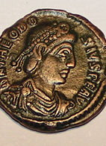
Theodosios – císař východního impéria
Povolán císařem Gratianusem z Hispánie a 19. ledna 379 prohlášen za augustus. Theodosiovi tak podléhala správa území, jež bylo téměř identické s teritoriem pozdější východořímské říše.
Theodosius se vrhl do zajištění obrany své části říše. Za své sídlo si ze strategických důvodů zvolil Soluň, odkud zahájil reorganizaci poničené armády. Část Gótů se pokusil zařadit do armády a využít jich v boji proti jejich soukmenovcům.
V důsledku toho se ale prohloubila barbarizace římského vojska, ačkoli v Theodosiově štábu stále působil značný počet římských důstojníků. Aby omezil riziko vzpoury, přemístil koncem roku 379 některé z nových barbarských odvedenců do Egypta.
Na konci roku 380 Theodosius velice vážně onemocněl a v očekávání brzké smrti se dokonce nechal pokřtít. Tím se ovšem vystavoval případným církevním sankcím, které také v budoucnu skutečně následoval.

Slide 17
Náboženská politika
odmítnutí titulu nejvyššího velekněze (pontifex maximus)
V únoru 380 vyhlásil Theodosius slavný edikt Cunctos Populos, v němž byla nikajská podoba křesťanství fakticky ustavena za státní náboženství. Edikt byl určen obyvatelům Konstantinopole, ale prakticky se obracel k veškerému říšskému obyvatelstvu. Císař jím světu sděloval, že za opravdového křesťana je pokládán pouze ten člověk, jenž vyznává víru, kterou Římanům předal apoštol Petr. Všichni jinak nábožensky založení obyvatelé říše byli pokládáni za heretiky.
Toto opatření se však vztahovalo výhradně na spory uvnitř církve, a dosud tedy nepředstavovalo rozhodující úder proti pohanství. Proti dosud tolerovanému pohanství Theodosius energicky zakročil teprve na samém sklonku své vlády. Do této doby mohli pohané dokonce působit ve státní správě a v armádě.
V letech 391 až 392 došlo ke konečnému zákazu pohanských kultů a jejich vykonávání. V roce 393 byly zakázány rovněž olympijské hry. Realizace tohoto zákazu ale nastala až potom zapálením Diova chrámu v Olympii Navzdory tomu se hry měly tajně konat ještě v 6. století.
v Alexandrii se rozhořelo krvavé střetnutí mezi křesťany a pohany, zřejmě rozdmýchané místním patriarchou Theofilem. Někteří pohané se opevnili ve známém alexandrijském serapeu, kde nutili křesťany k provádění obětí, a několik jich dokonce ukřižovali.

Slide 18
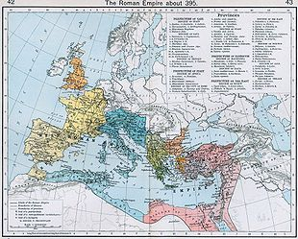
Definitivní rozdělení impéria
Theodosios několik měsíců po spojení obou říší r. 395 v Miláně umírá.
Svoji říši ještě před smrtí rozdělil mezi své dva neschopné syny: osmnáctiletého Arcadia a jedenáctiletého Honoria.
Arkadios z nich dostal do správy Východ, zatímco Honorios vládl z Mediolana Západu. Významné je to, že se říše poté už nikdy nespojila a rok 395 je tedy mezníkem pro definitivní rozdělení impéria.

